Slide 1
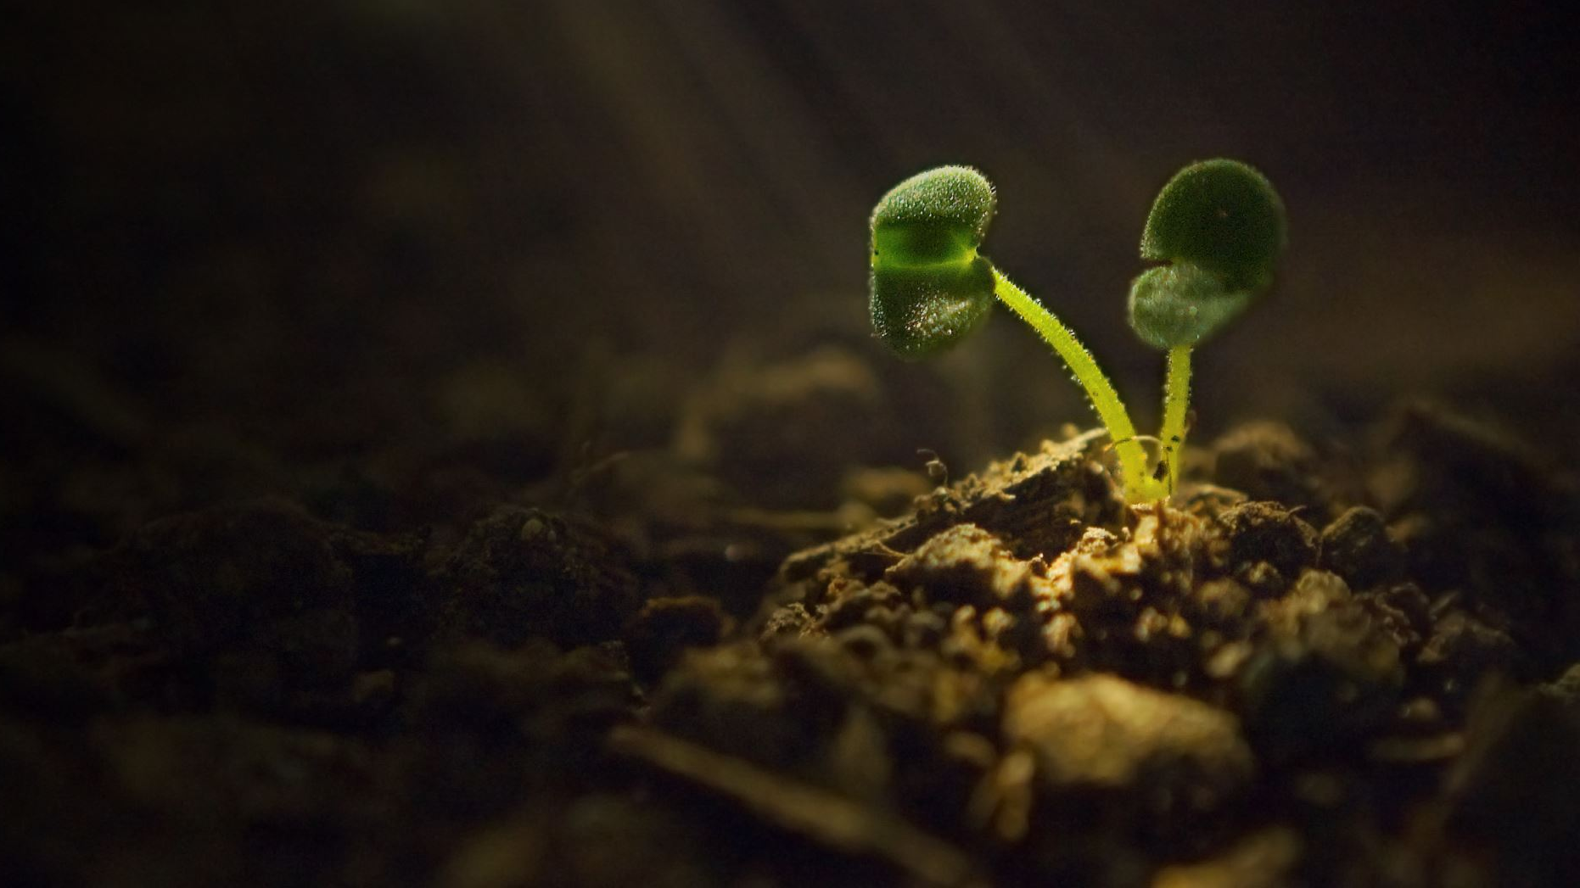
Plantule
Fait par Antoine Labbé

Slide 2
À quoi associe-t-on la gemmule?
La feuille

Slide 3
À quoi associe-t-on le cotylédon?
Le réservoir d'énergie

Slide 4
À quoi associe-t-on la tigelle?
La tige

Slide 5
À quoi associe-t-on la radicule?
La racine

